Slide 1
化工设计
牛立伟
13120297812
齐鲁工业大学
2023.5.29

Slide 2
第五章 车间布置设计
5.1 车间布置设计概述
一、化工车间的组成
生产设施 包括生产工段﹑原料和产品仓库、露天堆场或贮罐区等；
生产辅助设施 包括除尘通风室﹑变电配电室﹑机修仪修室﹑消防应急设施、化验室、贮藏室和控制室等；
生活行政设施 包括车间办公室﹑工人休息室、更衣室﹑ 浴室﹑厕所等；
其它特殊用室 如劳动保护室﹑保健室等。

Slide 3
第五章 车间布置设计
车间布置设计
车间厂房布置
把车间各工段、各设施在车间场地范围内，按照它们在生产和生活中所起的作用，进行合理的平面和立面布置。
车间设备布置
根据生产流程情况及各种有关因素，把各工段与各工艺设备在一定区域内进行组合、排列，进行合理的平面和立面布置。

Slide 4
第五章 车间布置设计
5.1 车间布置设计概述
二、车间布置设计的依据
车间外部条件
厂区所在的地形图；
厂区所在地的气象条件（历年气温、降雨量、风玫瑰图等）；
厂区所在地的地质条件（滑坡、溶洞、泥石流等）；
厂区所在地的水文条件（河流径流量、洪水位标高等）；
厂区总平面布置图（包括本车间同其它生产车间、辅助车间、生活设施的相互联系，厂内人流物流的情况与数量。）

Slide 5
第五章 车间布置设计
5.1 车间布置设计概述
二、车间布置设计的依据
车间内部条件
对初步设计需要带控制点工艺流程图，对施工图设计需要管道仪表流程图；
物料衡算数据及物料性质（包括原料、中间体、副产品、成品的数量及性质，三废的数据及处理方法）；
设备一览表（包括设备外形尺寸、重量、支撑形式及保温情况）；
公用系统耗用量，供排水、供电、供热、冷冻、压缩空气、外管资料；
车间定员表（除技术人员、管理人员、车间化验人员、岗位操作人员外，还包括最大班人数和男女比例等资料）。

Slide 6
第五章 车间布置设计
5.1 车间布置设计概述
二、车间布置设计的依据
车间布置设计常用标准、规程和规范
《化工工艺设计施工图内容和深度统一规定》（HG/T 20519-2009） ；
《化工装置设备布置设计规定》（HG/T 20546-2009）；
《建筑设计防火规范》（GB 50016-2006）；
《石油化工企业设计防火规定》（GB 50160-2008）；
《工业企业厂房噪声标准》（GB 12348-2008）；
…

Slide 7
第五章 车间布置设计
5.1 车间布置设计概述
三、车间布置设计的内容及程序 分初步设计和施工图设计两个阶段，每一个设计阶段均要求平面和立面布置
初步设计阶段 主要成果是车间平面、立面布置图。
确定生产、辅助生产及行政生活等区域的布局；
确定车间场地及建筑物的平面和立面尺寸；
确定工艺设备的平面、立面布置布置图；
确定人流及物流通道；
安排管道及电气仪表管线等；
编制初步设计布置设计说明。
Notes:
坐标位置；标高

Slide 8
第五章 车间布置设计
5.1 车间布置设计概述
三、车间布置设计的内容及程序 分初步设计和施工图设计两个阶段，每一个设计阶段均要求平面和立面布置
施工图设计阶段 主要成果是车间平面、立面布置图。
确定设备管口、操作台、支架及仪表等的空间位置；
确定设备的安装方案；
确定与设备安装有关的建筑和结构尺寸；
确定管道及电气仪表管线的走向等。
Notes:
坐标位置；标高

Slide 9
第五章 车间布置设计
5.1 车间布置设计概述
四、车间布置设计的原则
适应总图布置要求，与其它车间组成有机体；
最大限度地满足工艺生产，包括设备维修要求；
经济效果好，有效利用车间建筑面积和土地；
便于生产管理，安装、操作、检修方便；
严格执行安全规范和国家法规，妥善处理防火、防爆、防毒、防腐等问题，保证生产安全，人流物流分离；
考虑车间的发展和厂房的扩建；
考虑地区的气象、地质、水文等条件。
Notes:
坐标位置；标高

Slide 10
第五章 车间布置设计
5.1 车间布置设计概述
五、车间厂房布置设计
车间厂房整体布置设计
依据：生产规模和生产特点以及厂区面积﹑厂区地形﹑地质等条件，考虑厂房的整体布置。
集中式布置 规模较小车间，各工段联系紧密，生产特点无显著差异，厂区面积较小，厂区地势平坦，可将车间的生产、辅助、生活部门集中布置在一幢厂房内，如医药、农药生产车间；
分散式布置 生产规模较大，各工段生产特点有显著差异（如防火等级等），厂区面积较大，厂区地势不平坦或有山区地势，应采用分散式厂房。如大型石油化工厂多采用分散式。
Notes:
坐标位置；标高

Slide 11
第五章 车间布置设计
5.1 车间布置设计概述
五、车间厂房布置设计
车间厂房平面布置设计 在满足生产工艺要求下，力求简单，力争美化，尽量减少建筑面积，同时遵循建筑规范要求。
厂房平面布置
长方形
L,T,II形
优点：总图布置、设备布置和管线布置方便，有利自然采光和通风。
优点：适应地形及生产流程的需要；
缺点：流程长，车间过长，常用于中小型车间。
缺点：应充分考虑采光、通风、通道和立面等各方面因素，适用于较复杂车间。
Notes:
坐标位置；标高

Slide 12
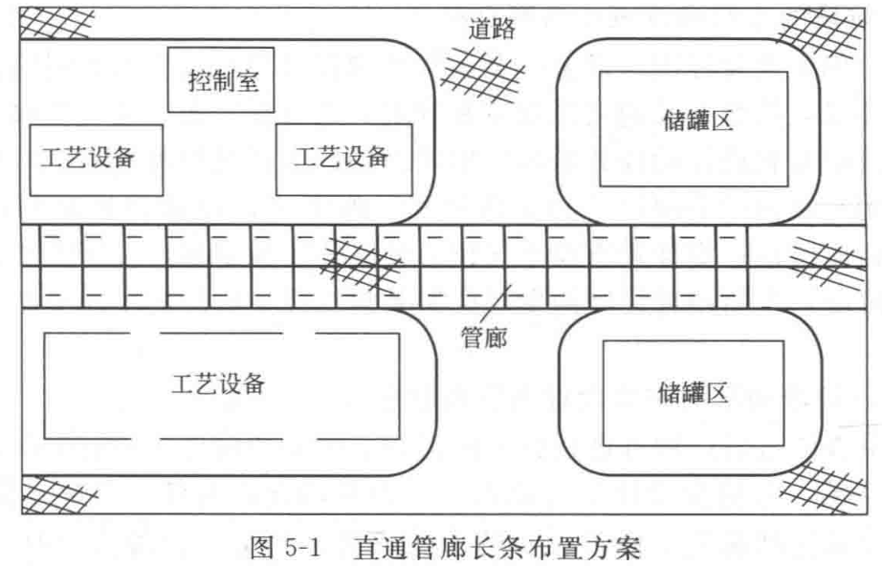
第五章 车间布置设计
5.1 车间布置设计概述
五、车间厂房布置设计
车间厂房平面布置设计
直通管廊长条布置
Notes:
坐标位置；标高

Slide 13
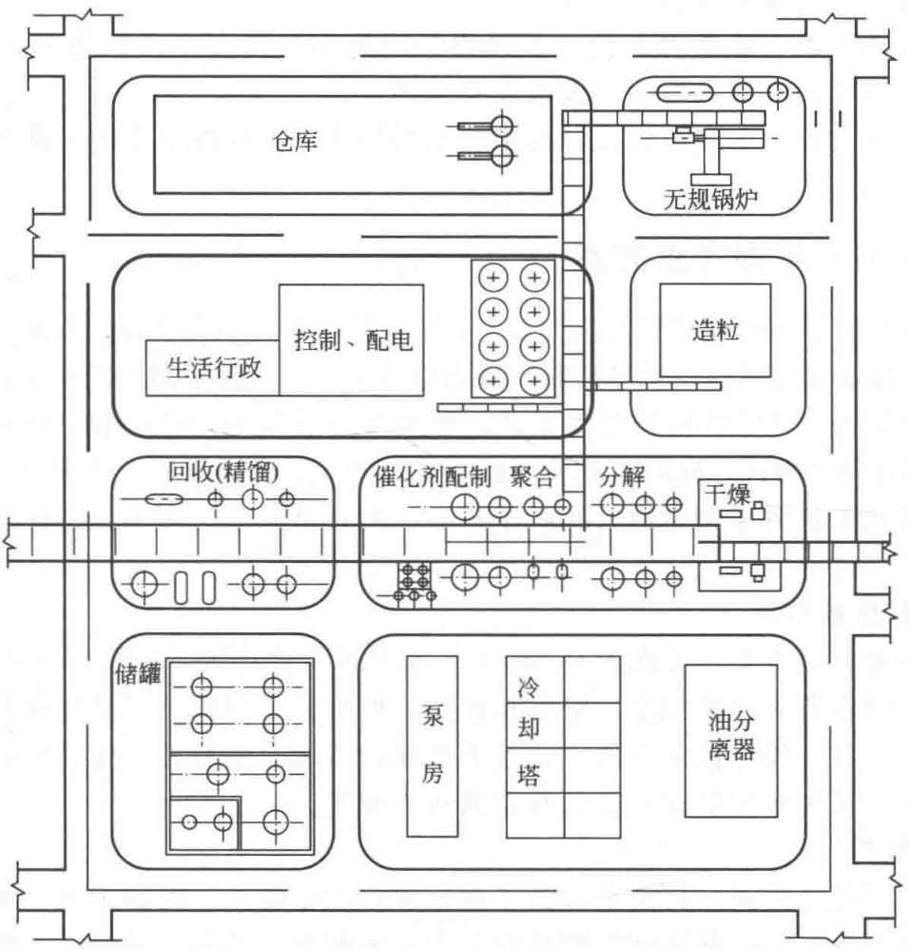
第五章 车间布置设计
5.1 车间布置设计概述
五、车间厂房布置设计
车间厂房平面布置设计
组合型布置
聚丙烯装置平面布置示意图
Notes:
坐标位置；标高

Slide 14
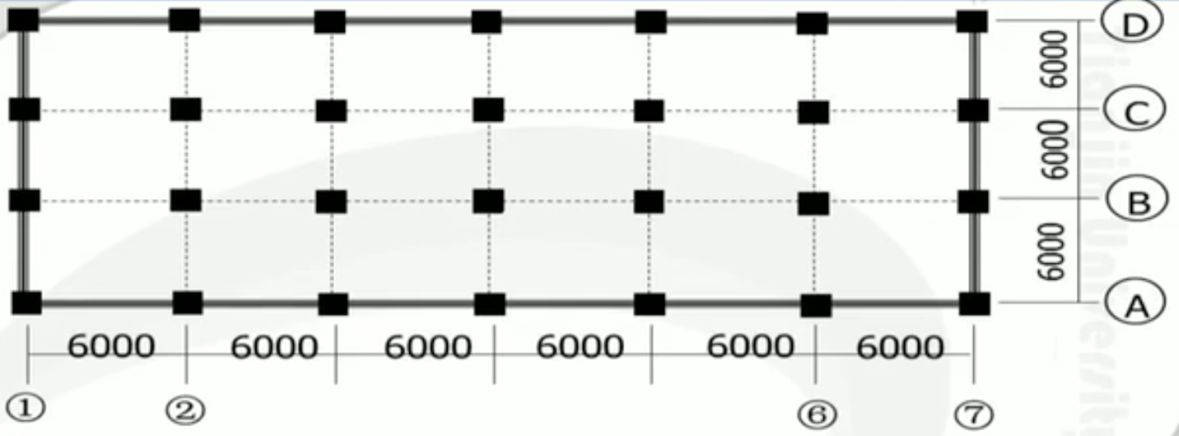
第五章 车间布置设计
5.1 车间布置设计概述
六、建筑物布置设计
柱网概念 柱子的纵向和横向定位轴线垂直相交，在平面上排列所构成的网络线。
跨度：纵向定位轴线间的尺寸。
柱距：柱列间的尺寸。
跨度
柱距
③
④
⑤
Notes:
坐标位置；标高

Slide 15
第五章 车间布置设计
5.1 车间布置设计概述
六、建筑物布置设计
车间厂房宽度布置
生产类别为甲、乙类生产，宜采用框架结构，采用的柱网间距一般为6 m，也可采用7.5 m；
丙、丁、戊类生产，可采用混合结构或内框架结构，间距采用4 m、5 m或6 m；
一般多层厂房采用6×6 (m) 柱网。柱网跨度因生产及设备要求必须加大时，应不超过12 m；
框架结构或混合结构，在一幢厂房中不宜采用多种柱距。
Notes:
坐标位置；标高

Slide 16
第五章 车间布置设计
生产的火灾危险性分类
生产类别 | 举例
甲 | 闪点小于28度的液体；爆炸下限小于10%的气体； 常温下能自行分解或在空气中氧化能导致迅速自燃或爆炸的物质； 常温下受到水或空气中水蒸气的作用，能产生可燃气体并引起燃烧或爆炸的物质； 遇酸、受热、撞击、摩擦、催化以及遇到有机物或硫磺等易燃的无机物，极易引起燃烧或爆炸的强氧化剂； 受撞击、摩擦或与氧化剂、有机物接触时能引起燃烧或爆炸的物质； 在密闭设备内操作温度不小于物质本身自燃点的生产。
乙 | 闪点不小于28度，但小于60度的液体；爆炸下限不小于10%的气体； 不属于甲类的氧化剂；不属于甲类的易燃物体；助燃气体； 能与空气形成爆炸性混合物的浮游状态的粉尘、纤维、闪点不小于60度的液体雾滴。
丙 | 闪点不小于60度的液体；可燃固体。
丁 | 对不燃烧物质进行加工，并在高温或熔化状态下经常产生强辐射热、火花或火焰的生产；利用气体、液体、固体作为燃烧或将气体、液体进行燃烧作其他用的各种生产；常温下使用或加工难燃烧物质的生产。
戊 | 常温下使用或加工不燃烧物质的生产厂房。

Slide 17
第五章 车间布置设计
5.1 车间布置设计概述
六、建筑物布置设计
车间厂房立体布置
单层、多层或单层与多层相结合：根据生产工艺特点决定，满足采光、通风等要求；
层高取决于设备高低、安装位置、检修要求及安全卫生等条件，一般生产厂房每层高度4 ～ 6 m，最低层高不低于3.2 m。每层高度尽量相同，且应尽可能符合建筑模数的要求；
有高温或有毒气体的厂房中，要适当加高建筑物的层高或设置避风式气楼，以利于自然通风和散热；
有爆炸危险车间宜采用单层厂房，如必须设在多层厂房内，则应设置厂房顶层。
Notes:
坐标位置；标高

Slide 18
第五章 车间布置设计
5.1 车间布置设计概述
六、建筑物布置设计
车间厂房空间布置
楼梯、电梯尽量布置在厂房的两端阴面位置；
工人休息室尽量布置在阳面且靠近楼梯的位置；
车间的空调通风室、配电间尽量布置在厂房的阴面；
有人员活动频繁的辅助工位尽量布置在厂房的阳面；
厂房的出口位置和出口多少，根据厂房内人员多少和厂房面积，以及车间的危险等级确定，要满足基本的建筑设计防火规范，厂房门一律要向外开；
操作平台应尽量统一设计，以免平台较多时，平台支柱凌乱繁杂，厂房内构筑物过多，占用过多的面积。
Notes:
坐标位置；标高

Slide 19
第五章 车间布置设计
5.2 车间设备布置设计
一、车间设备布置设计的内容
确定流程各设备在车间厂房内平面和立面的具体准确位置，最终结果表现为设备布置图。
确定各工艺设备在车间平面和立面的位置。
确定辅助设备或公用设备位置（管道、电气仪表管线、采暖通风管道的走向和位置）；
确定供安装、操作与维修所用通道系统位置与尺寸；
确定建筑物与场地尺寸；
确定其它必要设施位置尺寸。
Notes:
坐标位置；标高

Slide 20
第五章 车间布置设计
5.2 车间设备布置设计
二、车间设备布置的要求
设备布置应最大限度采用室内露天联合布置
不经常操作或用自动化仪表控制的设备都可布置在室外——如塔、冷凝器、液体原料贮罐、成品贮罐、气柜等；
需大气调节温度、湿度的设备应露天布置或半露天布置——如凉水塔、空气冷却器等；
有火灾及爆炸危险的设备，采用露天布置可降低厂房的耐火等级；
温度不允许有显著变化的设备应布置在室内——如反应罐、机械传动设备、装有精密度极高仪表的设备等。
Notes:
坐标位置；标高

Slide 21
第五章 车间布置设计
5.2 车间设备布置设计
二、车间设备布置的要求
满足生产工艺要求
按照工艺流程的顺序进行布置，要保证水平方向和垂直方向的连续性，避免物料交叉往返，尽可能地缩短设备间管线 ；
充分利用厂房的垂直空间布置设备；
要尽量满足同类设备集中布置的原则；
要考虑相同设备或相似设备互换使用的可能性；
Notes:
坐标位置；标高

Slide 22
第五章 车间布置设计
5.2 车间设备布置设计
二、车间设备布置的要求
满足生产工艺要求
设备排列方法：根据厂房宽度和设备尺寸确定。
宽度不超过9 m的车间：一边为设备，另一边为操作位置和通道
设备在厂房内的排列方法
Notes:
坐标位置；标高

Slide 23
第五章 车间布置设计
5.2 车间设备布置设计
二、车间设备布置的要求
满足生产工艺要求
中等宽度(12~15m)的车间：布置两排设备。
集中布置在厂房中间，两边留出操作位置和通道；
分别布置在厂房两边，中间留出操作位置和通道。
设备在厂房内的排列方法
Notes:
坐标位置；标高

Slide 24
第五章 车间布置设计
5.2 车间设备布置设计
二、车间设备布置的要求
满足生产工艺要求
设备间距，及足够的操作、通行及检修需要的位置；
车间内要留有堆放原料、成品和包装材料的空地；
根据生产发展的需要和可能，适当预留扩建余地；
要考虑物料特性对防火、防爆、防毒及控制噪音的要求。
Notes:
坐标位置；标高

Slide 25
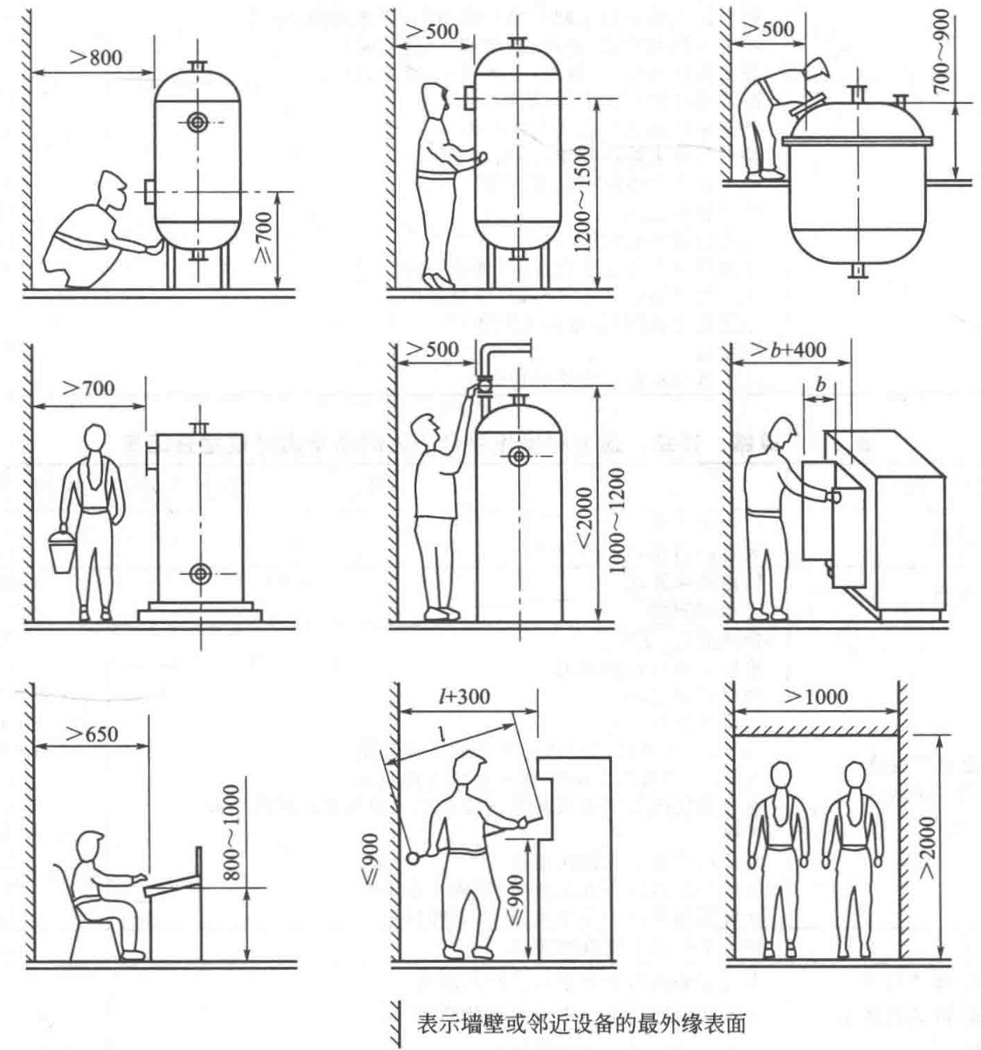
第五章 车间布置设计
墙壁或邻近设备的最外缘表面

Slide 26
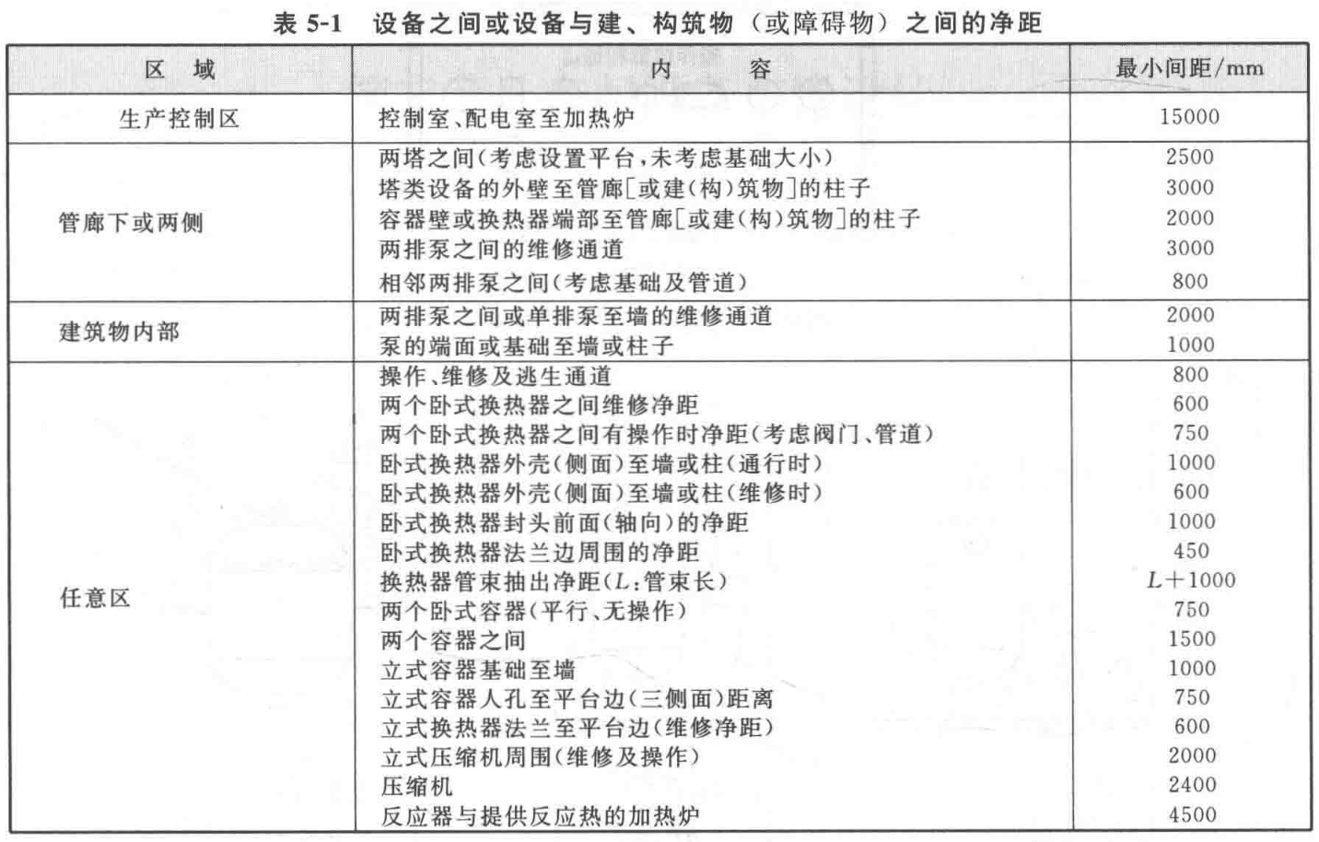

Slide 27
第五章 车间布置设计
5.2 车间设备布置设计
二、车间设备布置的要求
满足安装和检修要求
根据设备的大小、结构和安装方式，留出设备安装、检修和拆卸所需的面积和空间；
要考虑设备的水平运输和垂直运输通道，设备能顺利进出车间，并到达相应安装位置；
通过楼层的设备应在楼面适当位置设置吊装孔；
Notes:
坐标位置；标高

Slide 28
第五章 车间布置设计
5.2 车间设备布置设计
二、车间设备布置的要求
满足安装和检修要求
在布置设备时还要考虑设备
安装、检修、拆卸以及运输
物料所需的起重运输设备。
设备的起吊高度
Notes:
坐标位置；标高

Slide 29
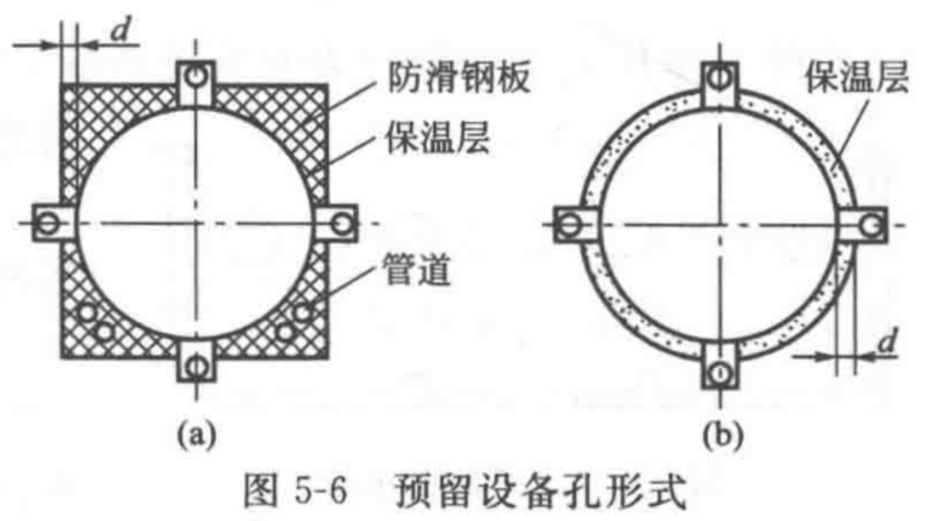
第五章 车间布置设计
5.2 车间设备布置设计
二、车间设备布置的要求
满足安装和检修要求
釜式反应器、塔器、蒸发器等可直接悬挂在楼面或操作台上，应在楼面或操作台相应位置预留设备孔；
Notes:
坐标位置；标高

Slide 30
第五章 车间布置设计
5.2 车间设备布置设计
二、车间设备布置的要求
满足土建要求
笨重设备及运转时产生很大震动的设备，尽可能布置在厂房的地面层，以减少厂房楼面的承重和震动；
剧烈震动的设备，其操作台和基础等不得与建筑物的柱、墙连在一起，以免影响建筑物安全；
穿过楼面的各种孔道，必须避开厂房的柱子和主梁；
布置设备时，应避开厂房的沉降缝或伸缩缝；
在满足工艺要求的前提下，较高的设备可集中布置；
操作平台必须统一考虑，整片操作台尽可能取同一标高，并避免平台支柱零乱重复。
Notes:
坐标位置；标高

Slide 31
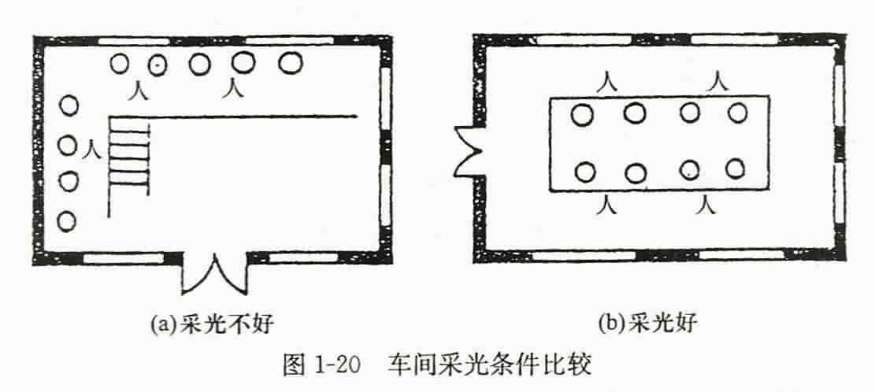
第五章 车间布置设计
5.2 车间设备布置设计
二、车间设备布置的要求
满足安全、卫生和环保要求
采光：尽可能使工人背光操作，高大设备避免靠窗布置，以免影响采光。
Notes:
坐标位置；标高

Slide 32
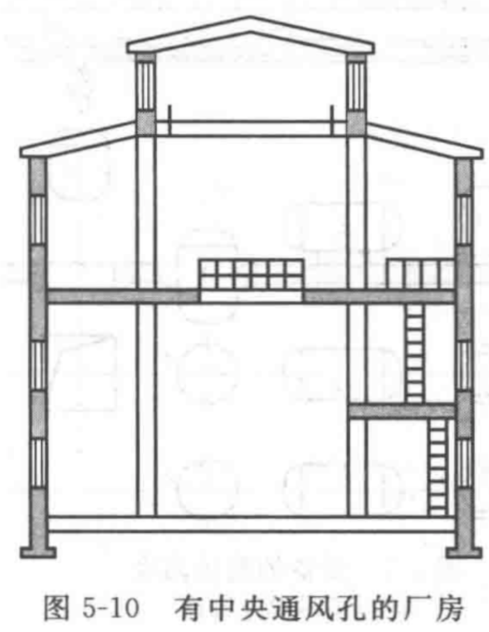
第五章 车间布置设计
5.2 车间设备布置设计
二、车间设备布置的要求
满足安全、卫生和环保要求
通风：有效利用自然对流通风，对
放热量大或产生易燃、易爆、有毒
气体或粉尘的工段应采取必要的防
护措施。
Notes:
坐标位置；标高

Slide 33
第五章 车间布置设计
5.2 车间设备布置设计
二、车间设备布置的要求
满足安全、卫生和环保要求
防火防爆：
甲、乙类厂房又称防爆车间，其厂房尽可能采用单层的厂房，避免车间内部有死角，以防爆炸性气体或粉尘的积累；
当甲、乙类厂房和其它厂房相连时，中间必须设置防火墙；
厂房的通风效果必须保证厂房内易燃易爆气体或粉尘的浓度不超过规定的限度；
在防火防爆区域内，要采取措施防止各种静电放电和着火的可能性。
Notes:
坐标位置；标高

Slide 34
第五章 车间布置设计
5.2 车间设备布置设计
二、车间设备布置的要求
满足安全、卫生和环保要求
环境保护
化工生产中通常要产生一定量的污染物，因此在设计时要考虑相应的环保设施，以免对环境造成污染；
凡产生或使用腐蚀性介质的设备，其基础及设备附近的地面、墙、梁、柱等建筑物都要采取相应的防护措施，必要时可加大设备与墙、梁、柱等建筑物之间的距离；
对运转时会产生剧烈震动和噪声低设备，应采取相应的减震降噪措施。
Notes:
坐标位置；标高

Slide 35
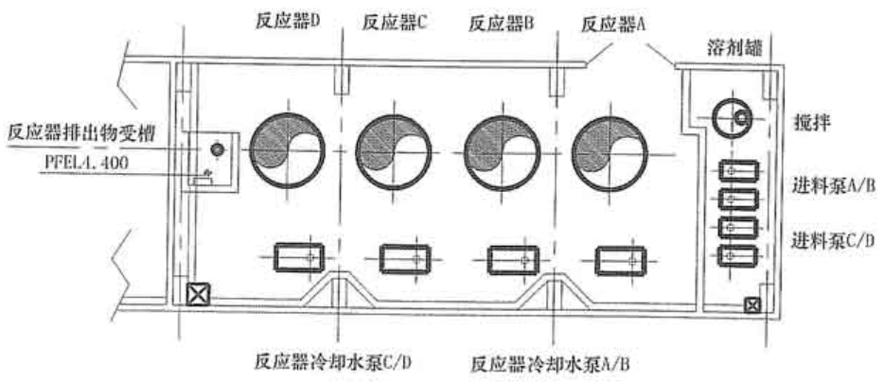
第五章 车间布置设计
5.3 典型设备的布置方案
一、立式容器和反应器的布置
反应器通常布置在室内，用耳架支撑在建筑物或操作平台上，要注意安全距离；
大型反应器维修侧应留有运输和装卸物料的场地；
成组的反应器，中心线应对齐成排布置，管道阀门集中布置在一侧；
Notes:
坐标位置；标高

Slide 36
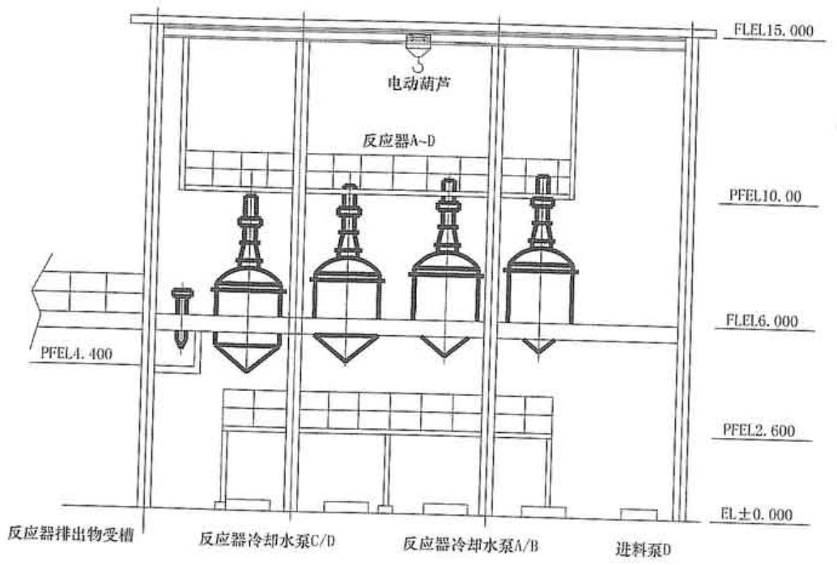
第五章 车间布置设计
5.3 典型设备的布置方案
一、立式容器和反应器的布置
布置在室内的反应器，应设置吊车、吊柱和吊装孔；
带搅拌装置的反应器，应有足够的空间确保搅拌轴顺利取出；
跨楼板布置的反应器，要设置出料阀门操作台；
反应器底部出口离地面高度
受下游设备的影响；
Notes:
坐标位置；标高

Slide 37
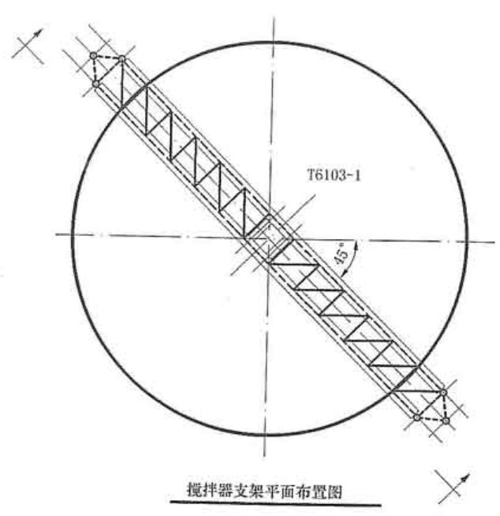
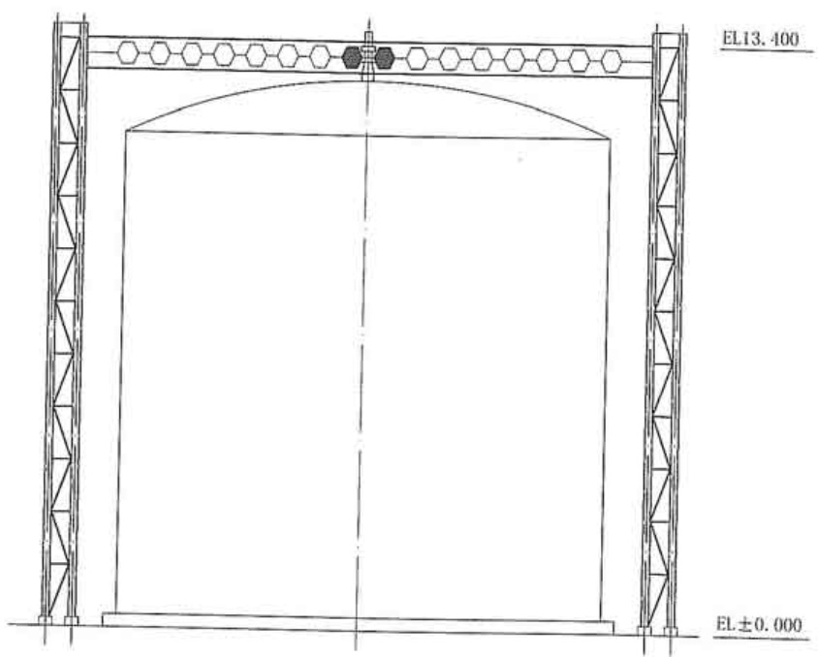
第五章 车间布置设计
5.3 典型设备的布置方案
一、立式容器和反应器的布置
反应器内部带有大负荷的搅拌器时，为了避免振动影响，宜从地面设置支撑，以减少设备的振动和楼面的载荷；
易燃易爆反应器，尤其是反应剧烈，容易出事故的反应器，要考虑安全措施，包括泄压及排放方向。
Notes:
坐标位置；标高

Slide 38
第五章 车间布置设计
5.3 典型设备的布置方案
二、塔的布置
布置塔时，应以塔为中心，把与塔有关的设备，如中间槽、冷凝器、回流泵、进料泵等就近布置，尽量做到流程顺、管线短、占地少、操作维修方便；
根据生产需要，塔有配管侧和维修侧，配管侧应靠近管廊，而人孔布置在维修侧，并应靠近通道和吊装空地；
通
道
维修区
人孔
塔
配管区
管廊
Notes:
坐标位置；标高

Slide 39
第五章 车间布置设计
5.3 典型设备的布置方案
二、塔的布置
塔和管廊之间应留有宽度不小于1.8 m的安装检修通道；
塔和管廊立柱之间没有布置泵时，塔外壁与管廊立柱之间的距离一般为 3 ~ 5 m，不宜小于 3 m；
塔和管廊立柱之间布置泵时，泵的基础与塔外壁的间距应按泵的操作、检修和配管要求确定，一般不宜小于 2.5 m；
塔基础与管廊柱基础间的净距离不应小于300 mm；
两塔之间净距不宜小于 2.5 m，以便敷设管道和设置平台。
Notes:
坐标位置；标高

Slide 40
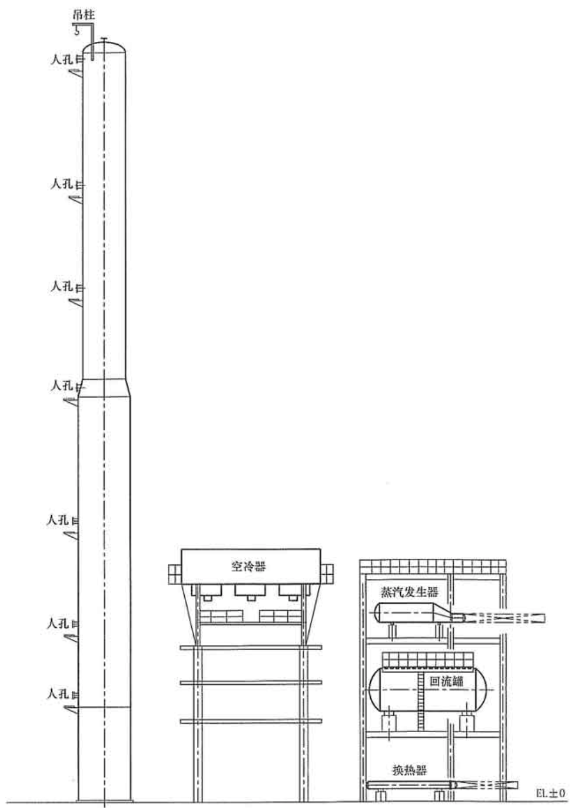
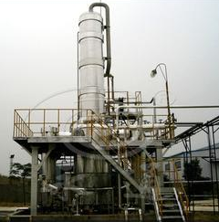
第五章 车间布置设计
5.3 典型设备的布置方案
二、塔的布置
独立布置——单塔或特别高的塔可采用独立布置，用裙座式落地安装。利用塔身设操作平台，供进出人孔、操作、维修仪表及阀门之用；塔顶装有吊柱、放空阀、安全阀、控制阀时，应设置塔顶平台。
Notes:
坐标位置；标高

Slide 41
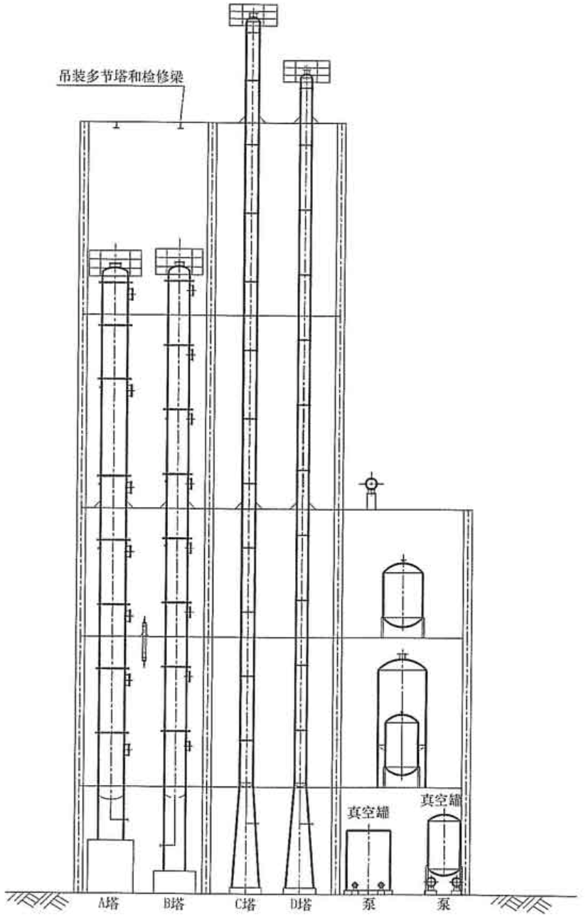
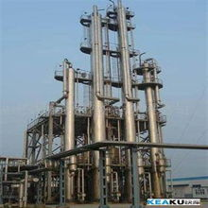
第五章 车间布置设计
5.3 典型设备的布置方案
二、塔的布置
成列布置——有两个或两个以上塔或立式容器时，采用塔的外壁或中心线对齐，在塔间设置联合平台，并尽量设置联系通道，平台间留有缝隙满足塔身的热胀冷缩；
Notes:
坐标位置；标高

Slide 42
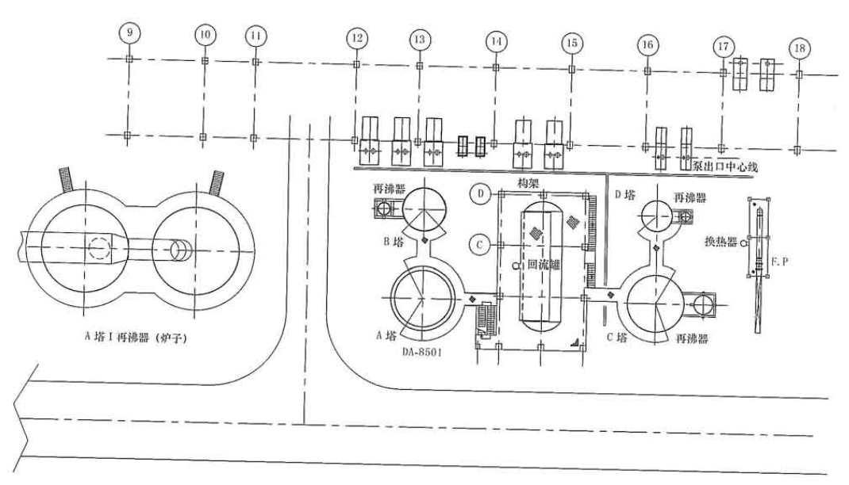
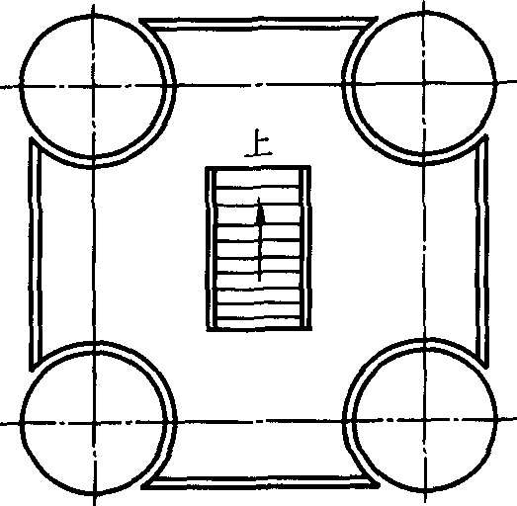
第五章 车间布置设计
5.3 典型设备的布置方案
二、塔的布置
成组布置——对结构和大小相似的塔，可采用双排或成三角形布置，利用平台将塔联系在一起以提高其稳定性。
Notes:
坐标位置；标高

Slide 43
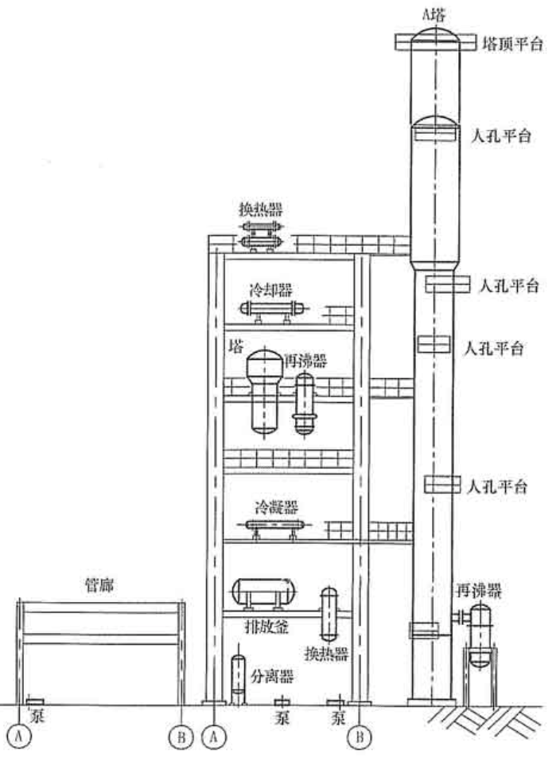
第五章 车间布置设计
5.3 典型设备的布置方案
二、塔的布置
沿建筑物或框架布置——将塔布置在建筑物或框架的旁边，利用框架提高其稳定性和设置平台、梯子；
Notes:
坐标位置；标高

Slide 44
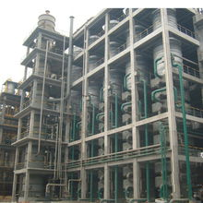
第五章 车间布置设计
5.3 典型设备的布置方案
二、塔的布置
室内或框架内布置——用法兰连接的多节组合塔以及直径小于或等于600 mm的塔，常安装在室内或框架中，平台和管道都支承在建筑物上。
Notes:
坐标位置；标高

Slide 45
第五章 车间布置设计
5.3 典型设备的布置方案
三、换热器的布置
可分为卧式换热器和立式换热器；
通用布置原则：
顺应工艺流程，缩短管道长度，如塔底再沸器、塔顶冷凝器；
要考虑换热器抽管束或检修所需的场地和设施；
要考虑换热器封头前安全距离；
操作温度高于物料自燃点的换热器上方，如无楼板或平台隔开，不应布置其它设备；
重质油品或污染环境的物料的换热设备不宜布置在构架上。
Notes:
坐标位置；标高

Slide 46
第五章 车间布置设计
5.3 典型设备的布置方案
三、换热器的布置
卧式换热器地面布置原则：
避免换热器中心线正对管架或框架柱子的中心线，以利于换热器管程的污垢清理及更换单根管子；
在管廊两侧成组换热时，要求所有换热器封头与管廊柱之间的距离一样；
卧式换热器的安装高度应保证其底部连接管道的最低净空不小于150 mm；
成组布置的换热设备，宜取支座基础中心线对齐，当支座间距不同时，宜取一端支座基础中心线对齐。
Notes:
坐标位置；标高

Slide 47
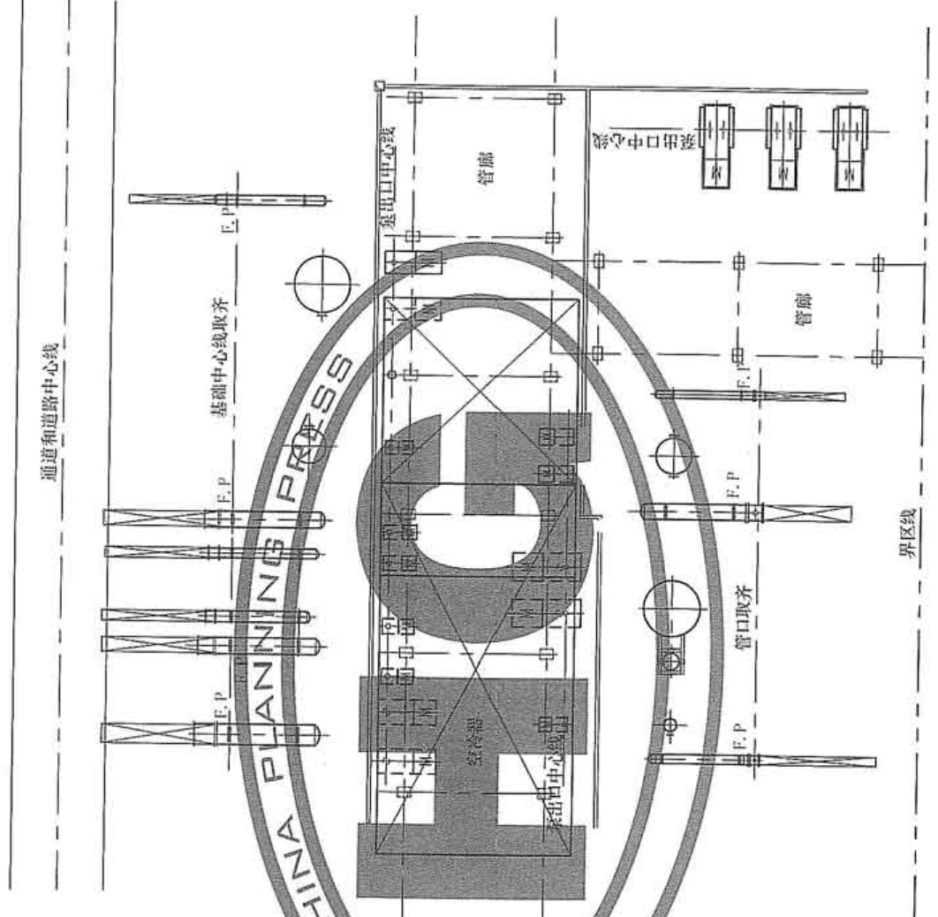
第五章 车间布置设计

Slide 48
第五章 车间布置设计
5.3 典型设备的布置方案
三、换热器的布置
卧式换热器地面布置原则：
浮头和管箱的两侧应有宽度不小于600 mm的空地；
浮头端前方宜有宽度不小于1.2 m的空地；
管箱前方从管箱端算起，应留有比管束长度至少长1 m的空地；
相邻两卧式换热器之间维修净距 > 600 mm；
两卧式换热器之间有操作时净距（阀门、管道）> 750 mm；
卧式换热器外壳至墙或柱（通行时）> 1000 mm；
卧式换热器外壳至墙或柱（维修时）> 600 mm；
卧式换热器法兰边周围的净距> 450 mm。
Notes:
坐标位置；标高

Slide 49
第五章 车间布置设计
5.3 典型设备的布置方案
三、换热器的布置
卧式换热器构架上布置原则：
不可在卧式换热器的管子抽出区内设置障碍物；
浮头换热器管箱端前方平台净空宜不小于1 m，可在抽出管束侧平台上设置可拆卸式栏杆，并考虑管束抽出区所需空间；
浮头式换热器浮头端前方平台净空宜不小于0.8 m；
换热器支撑点标高，除考虑底部管口标高及排液阀等配管所需净空外，对于钢平台设备支撑点，至少应高出20 mm。对于混凝土楼面，设备支撑点至少应高出楼面50 mm。
Notes:
坐标位置；标高

Slide 50
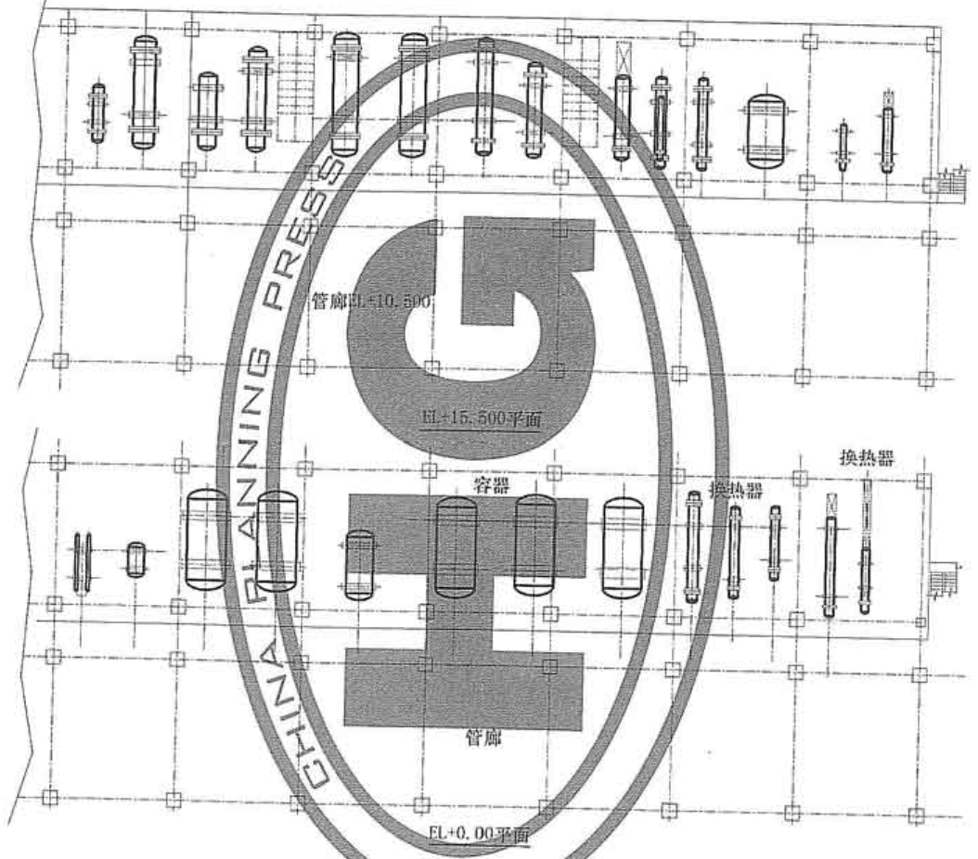
第五章 车间布置设计

Slide 51
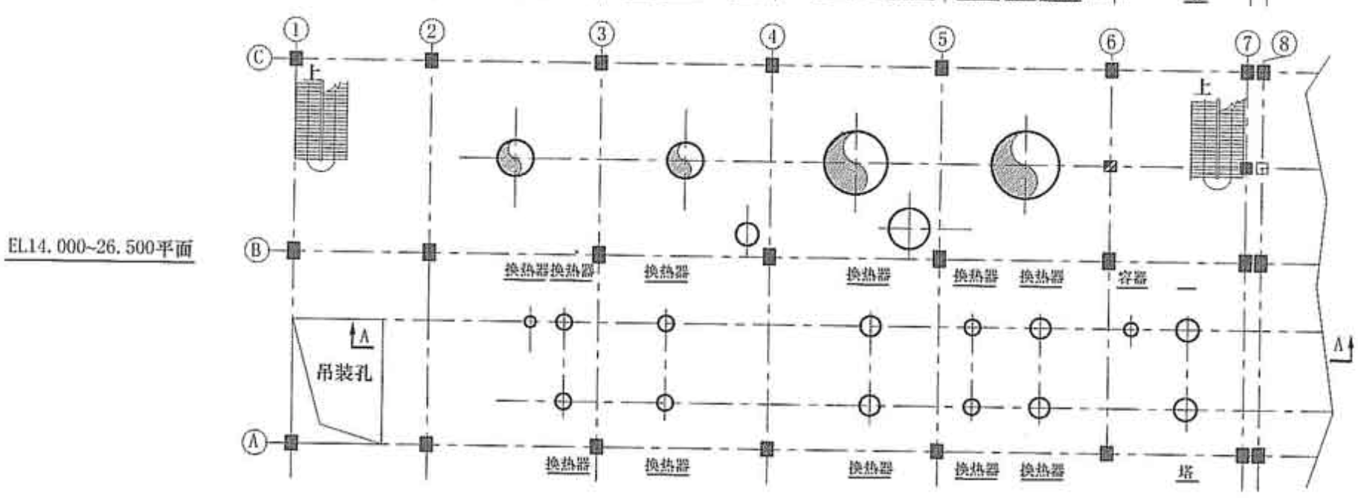
第五章 车间布置设计
5.3 典型设备的布置方案
三、换热器的布置
立式换热器布置原则：
位于立式设备附近的换热器，其间应有1 m的通道；
立式换热器基础至墙、法兰至平台边净距如上；
Notes:
坐标位置；标高

Slide 52
第五章 车间布置设计
5.3 典型设备的布置方案
三、换热器的布置
立式换热器布置原则：
立式浮头式换热器布置在构架上时，其上方应有抽管束的空间；
立式换热器顶部如有液相中的小排气阀时，操作人员应能够接近它，否则应设置直梯或临时梯子。
Notes:
坐标位置；标高

Slide 53
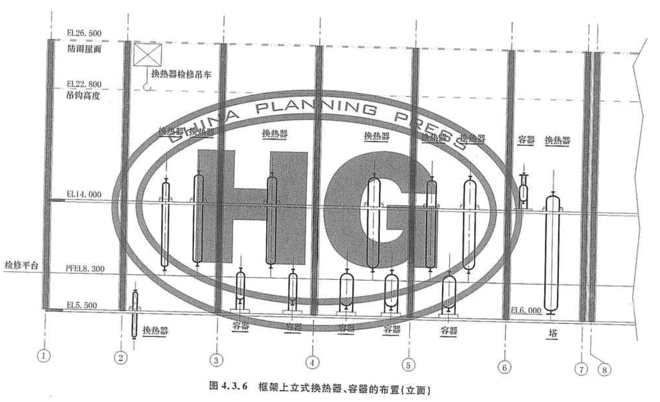
第五章 车间布置设计

Slide 54
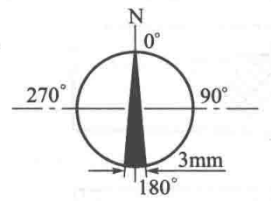
第五章 车间布置设计
5.4 设备布置图
一、设备布置图的内容 用来表示设备与建筑物、设备与设备之间的相对位置，并能直接指导设备的安装的重要技术文件。
设备布置图
一组视图
尺寸及标注
表示厂房建筑的基本结构和设备在厂房内外的布置情况。
说明与附注
设备一览表
在图纸右上方画出指示安装方位基准。
安装方位标
注写与设备布置有关的尺寸及建筑物定位轴线的编号，设备的位号与名称等。
对设备安装有特殊要求的说明。
设备位号、名称、技术规格及有关参数。
标题栏
图名、图号、比例、设计阶段等。
Notes:
坐标位置；标高

Slide 55
第五章 车间布置设计
5.4 设备布置图
二、绘制设备布置图的一般规定 HG/T 20546-2009
图幅 一般采用A1图幅，不加长加宽。特殊情况也可采用其它图幅。图纸内框的长边和短边的外侧，以3 mm长的粗线划分等分，在长边等分区，自标题栏侧起依次写A、B、C、D…，在短边等分区，自标题栏侧起依次写1、2、3、4…。
B
标题栏
A
3
2
1
Notes:
坐标位置；标高

Slide 56
第五章 车间布置设计
5.4 设备布置图
二、绘制设备布置图的一般规定
比例 常用1：100，也可采用1：50或l：200，视装置的设备布置疏密情况而定，并在标题栏中注明。
尺寸单位 标注的标高、坐标均以米（m）为单位，且需精确到小数点后三位，至毫米为止。其余尺寸一律以毫米为单位，只注数字，不注单位。
图名 标题栏中图名一般应分两行，上行写“×××设备布置图”，下行写“EL×××．×××平面”或“×一×剖视”等。
分区、编号 车间可划分区域、分绘各区的设备布置图，每张设备布置图均应单独编号。同一主项的设备布置图不得采用一个号，应加上“第×张，共×张”的编号方法。
Notes:
坐标位置；标高

Slide 57
第五章 车间布置设计
5.4 设备布置图
二、绘制设备布置图的一般规定
线型及线宽
线型 | 图例 | 粗线 0.6～0.9 | 中粗线0.3～0.5 | 细线 0.15～0.25
实线 |  | 1.可见设备的轮廓线； 2.动设备的基础（当不绘制动设备外形时） | 设备基础 | 1.原有设备的轮廓线；2.设备管口；3.土建的柱、梁、门窗、楼梯、墙、楼板、开孔等
虚线 |  | 1.不可见设备等轮廓线； 2.不可动设备的基础（当不绘制动设备外形时） | 设备基础
点划线 |  |  |  | 1.设备中心线；2.设备管口中心线；3.建筑轴线
双点划线 |  | 界区线、区域分界线、接续分界线 |  | 预留设备
Notes:
坐标位置；标高

Slide 58
第五章 车间布置设计
5.4 设备布置图
二、绘制设备布置图的一般规定
设备布置图常用缩写词
缩写词 | 词 意 | 缩写词 | 词 意 | 缩写词 | 词 意
BL | 装置边界 | EXCH | 换热器 | NOZ | 管口
BLDG | 建筑物 | FDN | 基础 | PID | 管道仪表流程图
C-C | 中心到中心 | F-F | 面至面 | PL | 板
C-E | 中心到端面 | FL | 楼板 | PF | 平台
C-F | 中心到面 | HH | 手孔 | POS | 支承点
C.L(∮) | 中心线 | HOR | 水平的、卧式的 | STD | 标准
COD | 接续图 | ID | 内径 | TB | 吊车梁
COL | 柱、塔 | IS.B.L | 装置边界内侧 | TOB | 梁顶面
COMPR | 压缩机 | MH | 人孔 | TOP | 管顶
DIA | 直径 | M.L | 接续线 | TOS | 架顶面、钢顶面
EL | 标高 | N | 北 | VERT | 垂直的、立式
EQUIP | 设备、装备 | NOM | 公称的、额定的 | VOL | 体积、容积
Notes:
坐标位置；标高

Slide 59
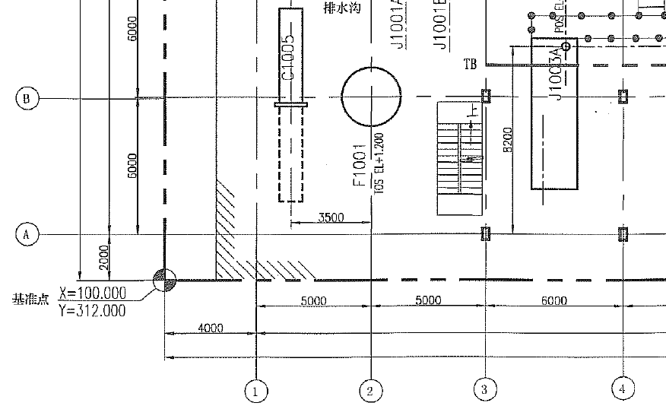
第五章 车间布置设计
5.4 设备布置图
三、设备布置图的视图
图面安排及视图要求
设备布置图分区绘制时，界区以粗双点划线表示，在界区外侧标注坐标，以界区左下角（可画直径8 mm圆）为基准点，标注其坐标。
Notes:
坐标位置；标高

Slide 60
第五章 车间布置设计
5.4 设备布置图
三、设备布置图的视图
图面安排及视图要求
设备布置图一般只绘平面图，对于较复杂的装置或有多层建筑、构筑物的装置，当用平面图表达不清时，可绘剖视或局部剖视图。剖视图代号以大写英文字母“A—A” 表示。
多层建筑或构筑物，应依次分层绘制各层的设备布置平面图，各层平面图均是以上一层的楼板底面水平剖切所得的俯视图。如在同一张图纸上绘制几层平面图时，应从最底层平面开始，在图中由下至上或由左至右按层次顺序排列，并应在相应图形下注明“EL×××.×××平面”等。
Notes:
坐标位置；标高

Slide 61
第五章 车间布置设计
EL5.000平面
EL10.00平面
A
A
剖视图
在下方标注剖视名称
EL0.000平面
A-A剖视
平面图
标题栏

Slide 62
第五章 车间布置设计
5.4 设备布置图
三、设备布置图的视图
图面安排及视图要求
一般情况下，每层只画一张平面图，当有局部操作台时，主平面图可只画操作台以下设备，而操作台及其上面的设备应另画局部平面图。如不影响图面清晰，也可两者重叠绘制，但需将操作台下设备画为虚线。
当一台设备穿越多层建筑物、构筑物时，在每层平面图上均需画出设备的平面位置，并标注设备位号。
对于设备较多、分区较多的主项，应在标题栏的正上方列一设备表，便于识图。
设备平面图的右上角，应画一个指示工厂北向的方向标。
Notes:
坐标位置；标高

Slide 63
第五章 车间布置设计
5.4 设备布置图
三、设备布置图的视图
图示方法 主体是建筑物及构件、设备。
按建筑图纸，对承重墙、柱子等结构，用细点划线画出其建筑定位轴线、轴间尺寸，及标注室内外的地坪标高；
按建筑图纸所示位置，画出门、窗、墙、柱、楼梯、操作台、吊轨、栏杆、安装孔、管廊架、管沟、散水坡、围堰、道路、通道以及设备基础等。
安装孔的表示方法
预留口的表示方法
Notes:
坐标位置；标高

Slide 64
第五章 车间布置设计
5.4 设备布置图
三、设备布置图的视图
图示方法 主体是建筑物及构件、设备。
与设备安装定位关系不大的门、窗等构件，一般只在平面图上画出它们的位置、门的开启方向，在其它视图可不予表示。
辅助间（控制室、配电室、操作室、分析室）和生活间应写出各自的名称。
窗的表示方法
柱和门的表示方法
Notes:
坐标位置；标高

Slide 65
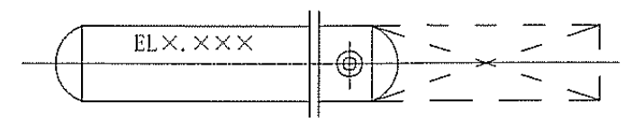
第五章 车间布置设计
5.4 设备布置图
三、设备布置图的视图
图示方法 主体是建筑物及构件、设备。
一般用粗实线画出所有设备、设备的金属支架、电机及传动装置，被遮盖的设备轮廓一般不予画出。
动设备(如泵、压缩机、风机、过滤机等)可只画基础，表示出特征管口和驱动机的位置。
用虚线表示预留的检修场地，按比例画出，不标注尺寸。
出
M
进
预留的检修场地
进
电机驱动的泵
Notes:
坐标位置；标高

Slide 66
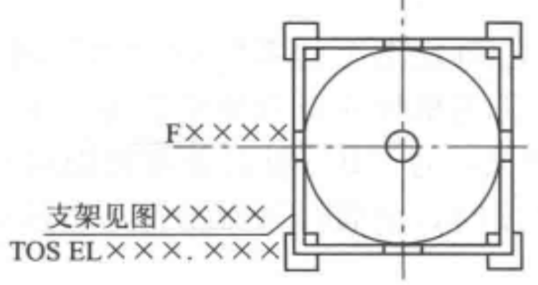
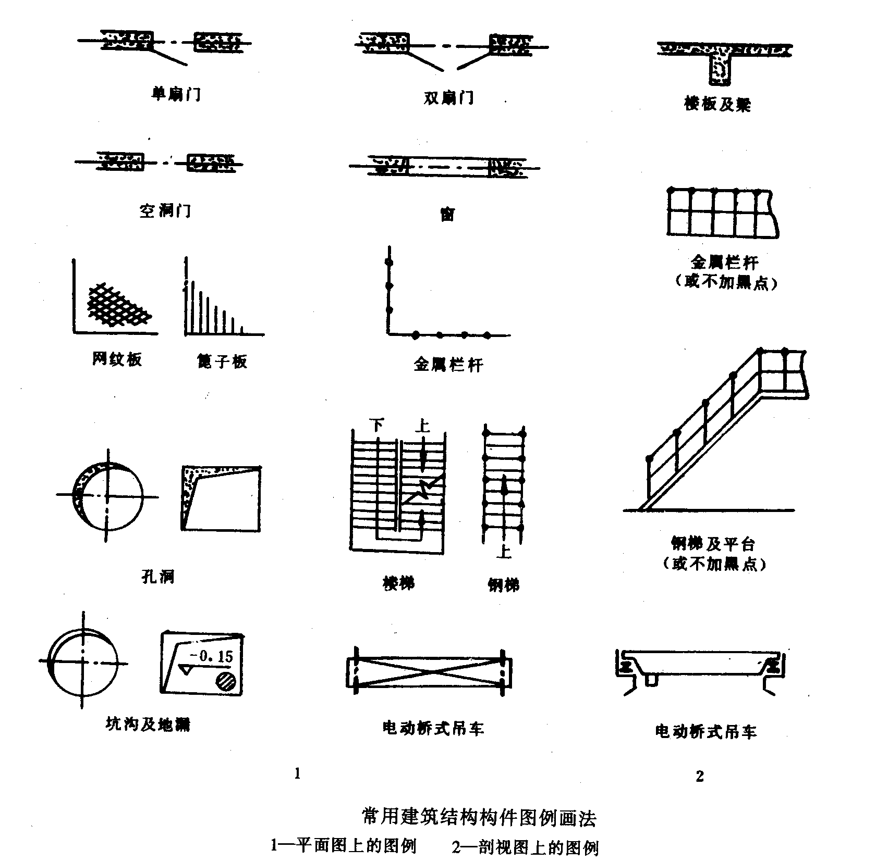
第五章 车间布置设计
5.4 设备布置图
三、设备布置图的视图
图示方法 主体是建筑物及构件、设备。
非定型设备可适当简化画出其外形，包括附属的操作台、梯子和支架(应注出支架图号) 。卧式设备应画出其特征关口或标注固定侧支座；
a
b
支座
梯子
a
135°
特征管口
平台
a
FP
Notes:
坐标位置；标高

Slide 67
第五章 车间布置设计
5.4 设备布置图
三、设备布置图的视图
设备布置图的标注 主体是建筑物及构件、设备。
符号和编号 建筑定位轴线延长至图形与尺寸线之外，在端部画出直径为8-10 mm的细线圆。
C
6000
B
6000
A
6000
3000
1
2
3
±0.000平面
Notes:
坐标位置；标高

Slide 68
第五章 车间布置设计
5.4 设备布置图
三、设备布置图的视图
设备布置图的标注 主体是建筑物及构件、设备。
厂房建筑物的长度、宽度总尺寸；
柱、墙定位轴线的间距尺寸；
为设备安装预留的孔、洞以及沟、坑等定位尺寸；
地面、楼板、平台、屋面的主要高度尺寸等；
其他与设备安装定位有关的建筑构件的高度尺寸。
Notes:
坐标位置；标高

Slide 69
第五章 车间布置设计
C
3000
B
R101B
R101A
1400
反应器
反应器
A
A
3000
1500
2000
2000
A
6000
3000
EL+6.000平面
2
3
1
Notes:
坐标位置；标高

Slide 70
第五章 车间布置设计

Slide 71
第五章 车间布置设计
5.4 设备布置图
三、设备布置图的视图
设备布置图的标注 主体是建筑物及构件、设备。
设备平面定位尺寸 布置图中不注设备的定形尺寸，只注安装定位尺寸及设备号。通常以建筑物定位轴线或管廊、管架的柱中心线为基准标定，或以已标注定位尺寸的设备中心线为基准线进行标注。厂房建筑物的长度、宽度总尺寸；
Notes:
坐标位置；标高

Slide 72
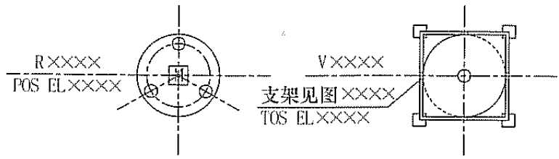
第五章 车间布置设计
5.4 设备布置图
三、设备布置图的视图
设备布置图的标注 主体是建筑物及构件、设备。
位号的标注 在设备中心线的上方标注设备位号，该位号与管道及仪表流程图的应一致，下方标注支撑点的标高(POS EL×××.×××)或主轴中心线标高(𝜙 EL×××.×××)。
带电动搅拌立式设备
立式罐或换热器
Notes:
坐标位置；标高

Slide 73
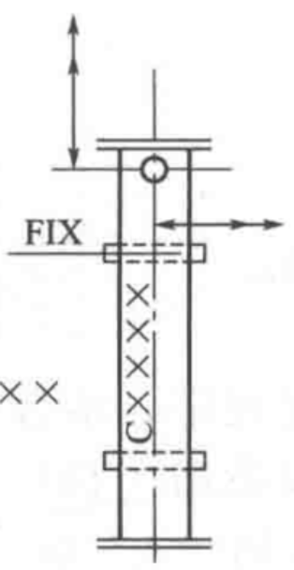
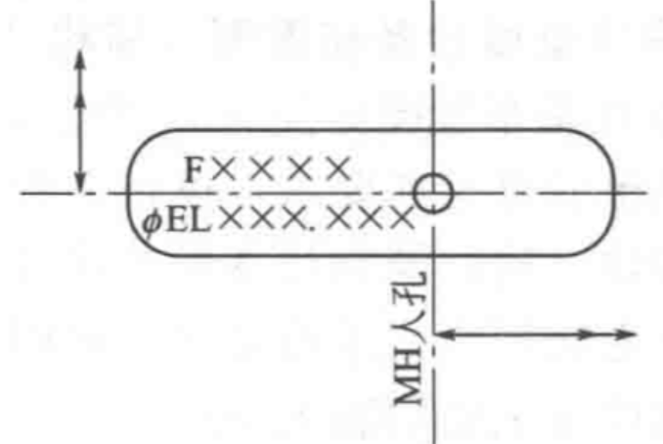
第五章 车间布置设计
5.4 设备布置图
三、设备布置图的视图
设备布置图的标注 主体是建筑物及构件、设备。
卧式的容器和换热器应以设备中心线和靠近柱轴线一端的支座为基准标定定位尺寸，及管口定位尺寸；
卧式换热器
卧式容器
Notes:
坐标位置；标高

Slide 74
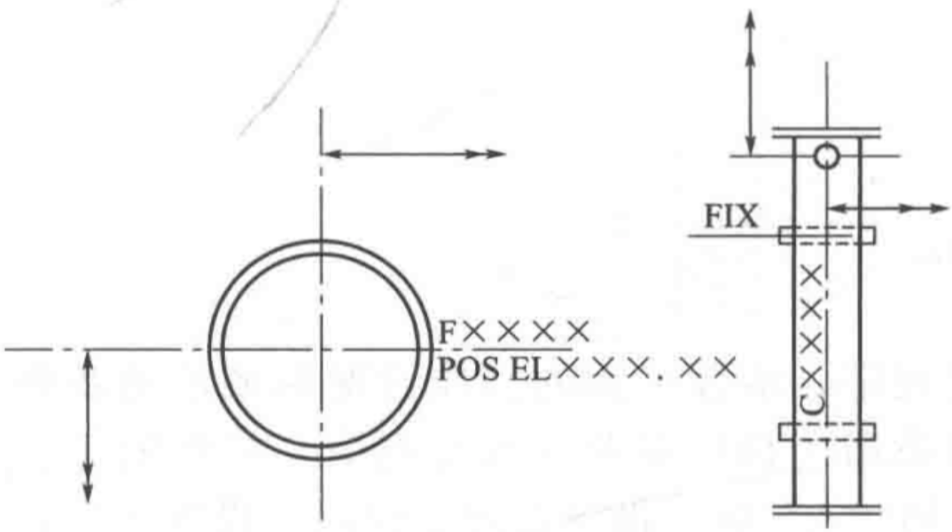
第五章 车间布置设计
5.4 设备布置图
三、设备布置图的视图
设备布置图的标注 主体是建筑物及构件、设备。
立式反应器、塔、槽、罐和换热器，以设备中心为基准标定定位尺寸。
卧式换热器
卧式容器
立式塔
Notes:
坐标位置；标高

Slide 75
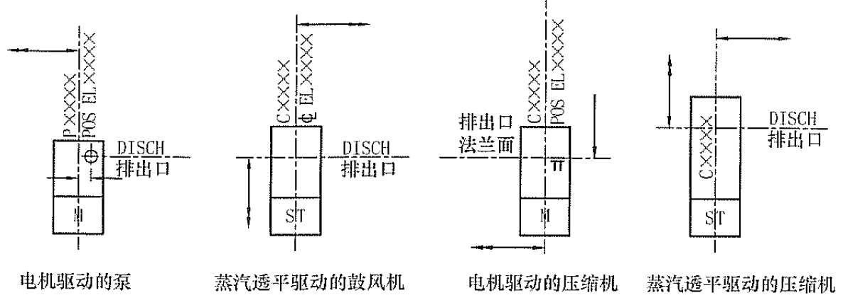
第五章 车间布置设计
5.4 设备布置图
三、设备布置图的视图
设备布置图的标注 主体是建筑物及构件、设备。
离心式泵、压缩机、鼓风机、蒸汽透平以中心线和出口管中心线为基准；往复式泵、活塞式压缩机以缸中心线和曲轴（或电动机轴）中心线为基准;
Notes:
坐标位置；标高

Slide 76
第五章 车间布置设计
5.4 设备布置图
三、设备布置图的视图
设备布置图的标注 主体是建筑物及构件、设备。
设备高度方向的定位尺寸 以标高表示，一般选首层室内地面为基准，标高为EL±l00.000；
卧式换热器、槽、罐以中心线标高表示(𝜙EL×××.×××）；
立式、板式换热器以支承点标高表示(POS EL×××.×××)；
反应器、塔和立式槽罐以支承点标高表示(POS EL×××.×××)；
泵、压缩机以主轴中心线标高(𝜙EL×××.×××)或以底盘面标高(BBP EL×××.×××)或基础顶面标高表示(POS EL×××.×××)。
Notes:
坐标位置；标高

Slide 77
第五章 车间布置设计
5.4 设备布置图
四、设备布置图的绘制方法和程序
考虑设备布置图的视图配置，选定适当的幅面及绘图比例；
绘制平面图(从底层平面起逐张绘制)：①用点划线画建筑定位轴线；②用细实线画与设备布置有关的建筑基本结构；③用点划线画设备中心线；④用粗实线画设备、基础、平台等的轮廓形状；⑤标拄尺寸；⑥标注定位轴线、编号及设备位号名称；⑦图上如有分区，还需画分区界线、标注。
绘制剖视图(绘制步骤与平面图大致相同，逐个画出各剖视图)；
绘制方位标；
编制设备一览表，注写有关说明，填写标题栏；
检查、校核，最后完成图样。
Notes:
坐标位置；标高

Slide 78
第五章 车间布置设计
5.4 设备布置图
五、设备布置图的阅读方法和步骤
（1）主要内容
了解厂房或建筑物的具体方位、占地大小、内部分隔情况，以及与设备安装定位有关的建筑物的结构形状和相对位置；
厂房或框架的定位轴线尺寸；
厂房或框架内外所有设备的平面布置和设备位号；
所有设备的定位尺寸以及设备基础平面尺寸和定位尺寸；
厂房或框架内操作通道、设备安装孔；
每台设备主要管口等。
Notes:
坐标位置；标高

Slide 79
第五章 车间布置设计
5.4 设备布置图
五、设备布置图的阅读方法和步骤
（2）主要步骤和方法
了解概况 通过管道仪表流程图、设备一览表了解车间的工艺过程、设备名称及位号、数量等；通过分区索引图了解设备布置分区情况，设备布置所占用的建筑物与相关建筑的情况；通过标题栏了解每张设备布置图表达的重点。
了解建（构）筑物基本结构 通过平面图、剖视图分析建筑物的层次，了解各层厂房建筑物的标高，每层中地面、楼板、墙、柱、梁及操作平台等结构情况，以及它们之间的相对位置。
了解设备布置情况 首先了解安装方位标，再了解每台设备的平面定位尺寸和标高以及设备的支撑方式和尺寸。
Notes:
坐标位置；标高

Slide 80
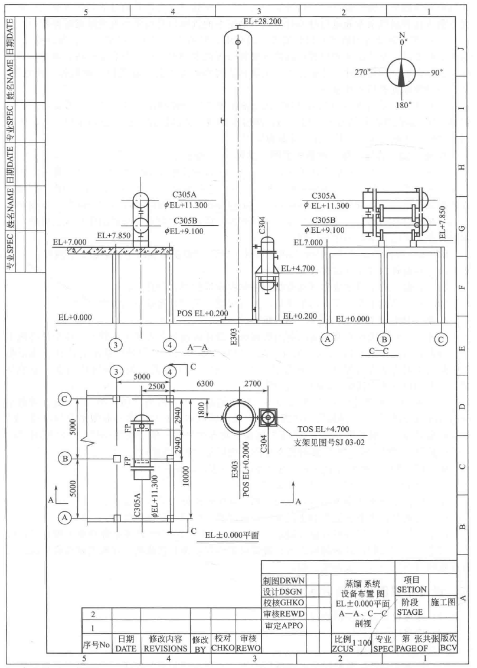
第五章 车间布置设计
蒸馏设备布置图

Slide 81
Thanks for your attention!

